Slide 1

Дополнительные занятия по русскому языку и литературе для учеников МШЗД
В дистанционной школе русского языка Ольги Соболевой

Slide 2
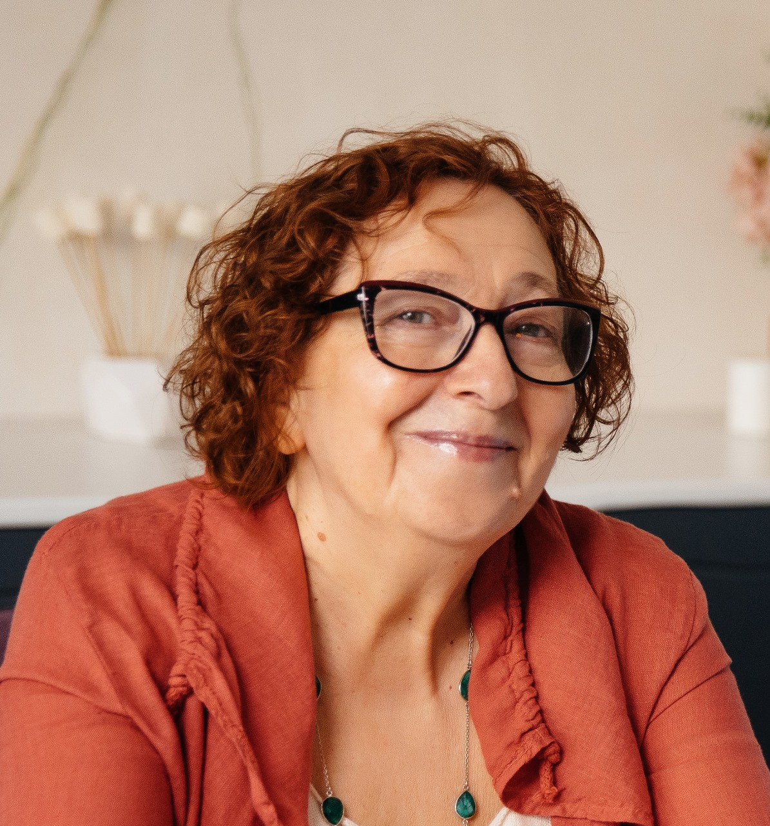

Ольга Леонидовна Соболева
Автор и разработчик системы инновационных методик обучения и развития дошкольников и младших школьников, созданных на основе «двуполушарного» подхода.
Педагог, методист, автор и научный редактор более 50 книг.

Slide 3

Мы думаем, что на уроках нужно:
Удивлять детей
Смешить детей
Относиться к ошибке как к ресурсу
Каждый день совершать что-то новое
Инициировать любопытство к слову, к его значению и звучанию

Slide 4


Slide 5
«Другие» учебники
Игра-путешествие
Наглядность
Доступный язык
Нестандартные формулировки
Лингвистическая точность
Развитие речи

Slide 6
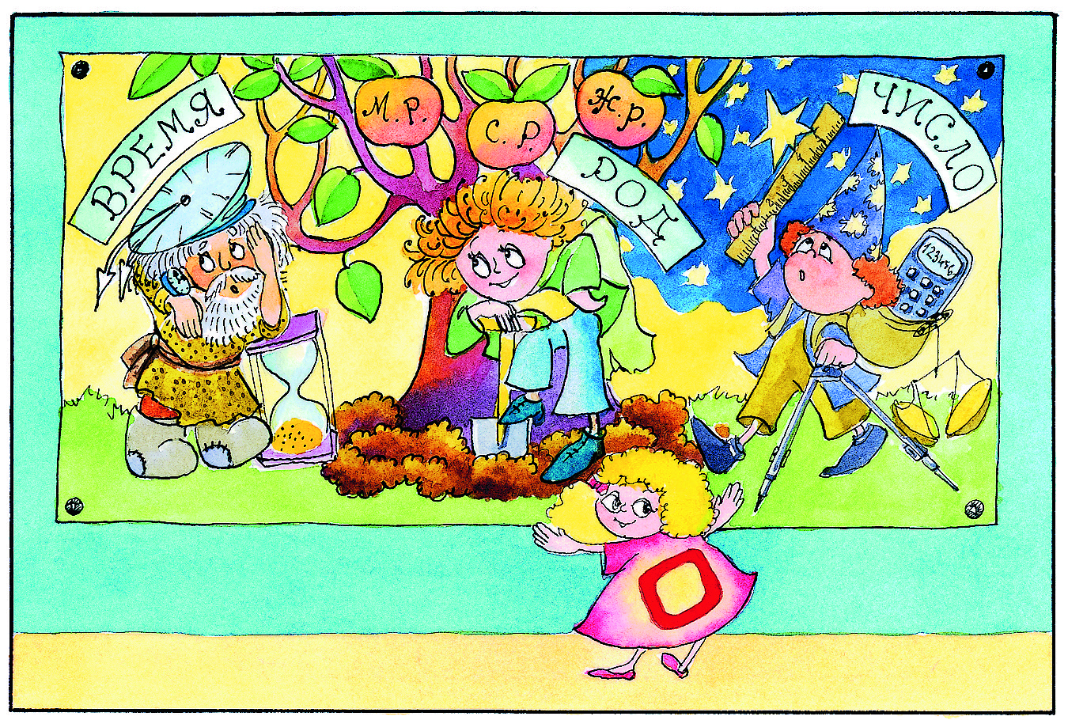
«Другая» система работы
Принцип добровольности
Соединение логоса и образа
Психологические основания
Мотивация
Метапредметность
Минимум репродуктивности
Вариативность и индивидуализация
Снижение комплекса сложности учебной задачи

Slide 7
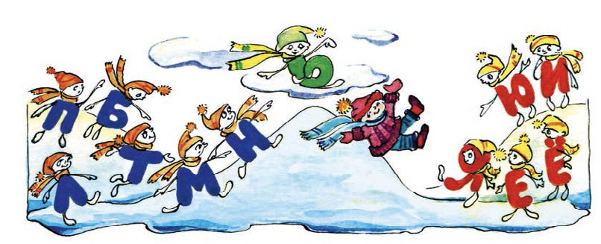
Целевые ориентиры
Здоровье
Нравственность
Речь
Грамотность

Slide 8




Литературное чтение по программе «Дети – читатели»

Slide 9

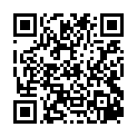
Формат обучения
Дошкольные группы, 1-6 класс
3 урока русского языка в неделю
2 урока литературы в неделю
Внутренние аттестации без отметок
Домашние задания
Участие родителей
Заполнить анкету для поступления

Slide 10



Бесплатный курс для родителей
«Что делать, если ребенок не хочет учиться:
скорая помощь для родителей
дошкольников и младших школьников»

